Slide 1
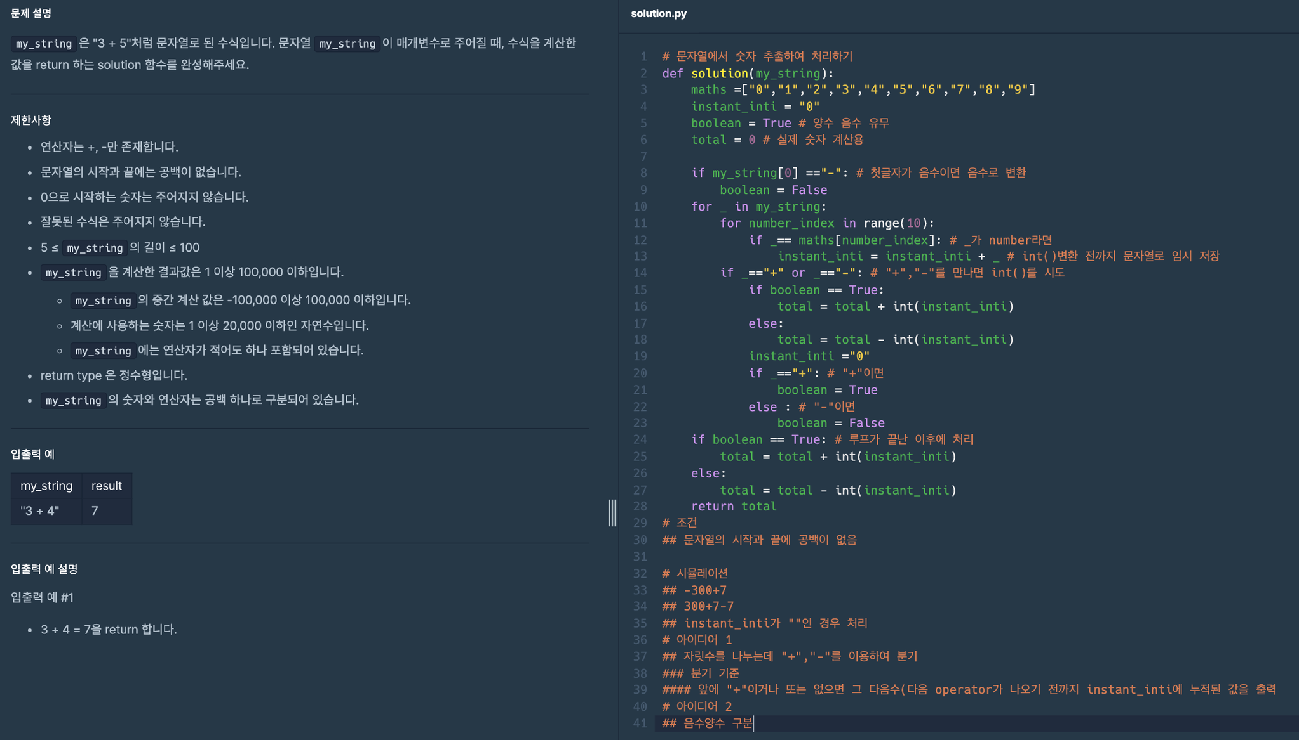
PROBLEM AND CODE PROOF
문제와 구현을 한 화면에 둡니다
문제 설명과 Python 구현이 동시에 보여야 해결 증거가 됩니다.
• 문제 정의와 코드가 함께 남아야 구현 깊이가 보인다.
source: 02_1/image22.png • problem and code proof • regenerated v2

